Slide 1



IX SEMINARIO INTERNACIONAL DE LA RED DE GESTIÓN PARA RESULTADOS EN GOBIERNOS SUBNACIONALES DE AMÉRICA LATINA Y EL CARIBE
Planeación Estratégica, Ciudad de México (CDMX)
Mtro. Juan Manuel Ávalos Ochoa
Guadalajara, Jalisco, México. 9 de septiembre de 2016.

Slide 2
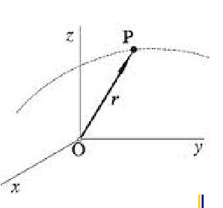
MARCO DE LA PLANEACIÓN ESTRATÉGICA
Se da posición y dirección en un contexto: transaccional y transformacional.
• Se propone el desarrollo de una imagen referente y la formulación de una visión que da dirección.
• Respecto a los fines deben traducirse en objetivos de desempeño en el mediano y largo plazo.
Importante vs urgente
Intuitiva, dirigidas a mejorar el desempeño…

Slide 3
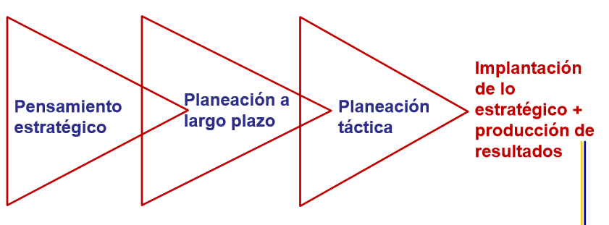
PLANEACIÓN ESTRATÉGICA VS PLANEACIÓN TÁCTICA
Cuanto más amplio e irreversible sea el efecto de un plan, más estratégico será.
Cuándo hablamos de definición de objetivos y medios es planeación estratégica.
Se trata de planeación táctica cuando sólo se diseñan medios.

Slide 4
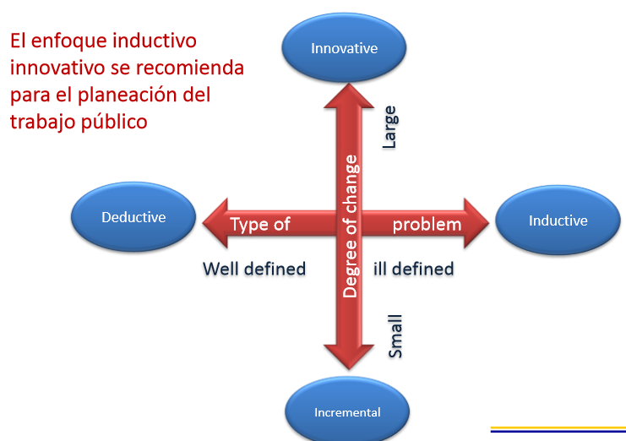
¿PLANEACIÓN COMO PODER?
Planeación puede llegar a ser un proceso social a través del cual se toman decisiones.
Por lo tanto los actos de gobierno son actos planeados.
Políticos y planeadores pueden competir por el derecho a planear
Bruce A. Bishop

Slide 5
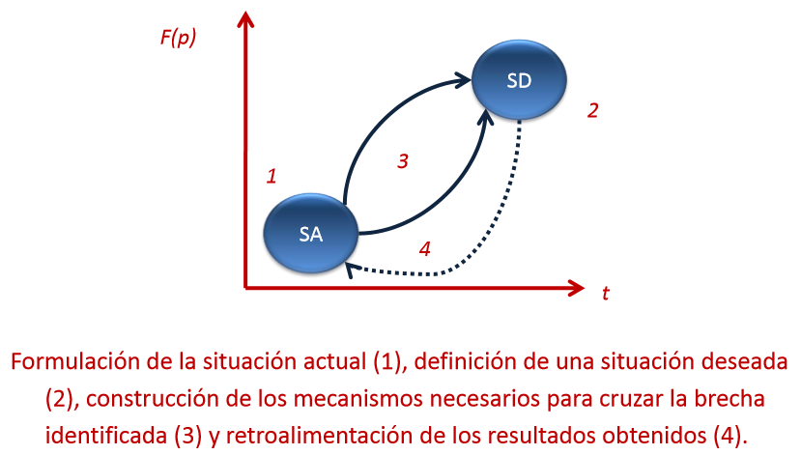
FUNCIÓN DE PLANEACIÓN

Slide 6
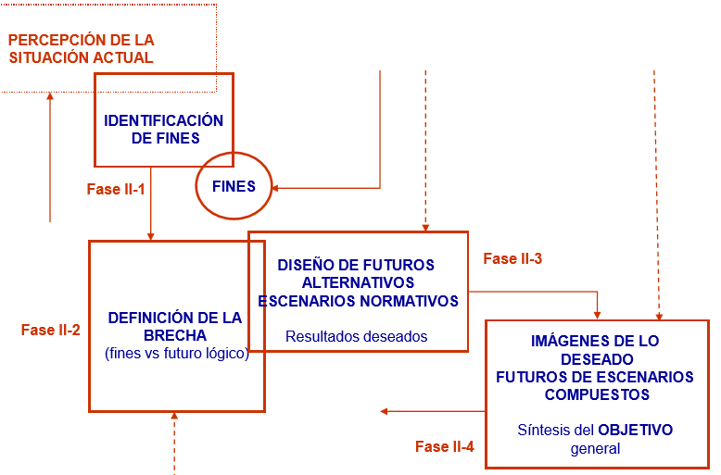
FUNCIÓN DE PLANEACIÓN

Slide 7
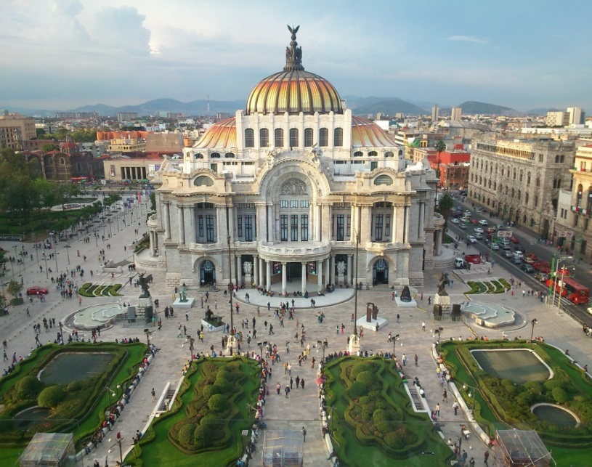

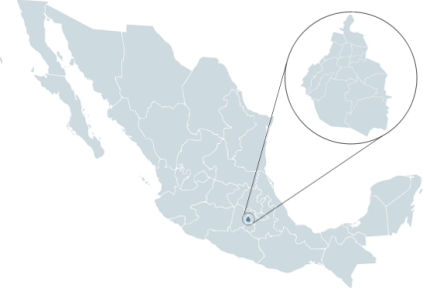
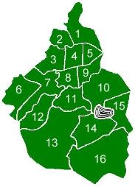
CDMX VISTA COMO CIUDAD COMPLEJA
8.98 millones de habitantes
4.2 millones de población flotante
Segunda población con mayor número en el mundo
1,495 Km2 de extensión territorial
99.5% urbana y 0.5% rural
Ciudad Capital de México
16 delegaciones políticas

Slide 8
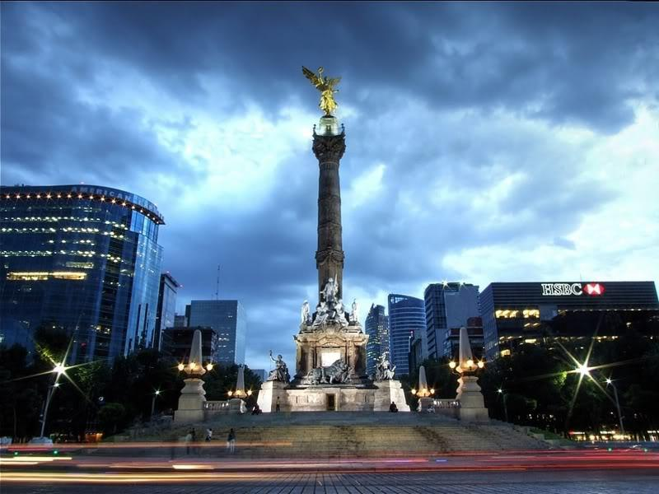
JUSTIFICACIÓN DE LA PLANEACIÓN EN LA CDMX
JUSTIFICACIÓN DE LA PLANEACIÓN EN LA CDMX
Normativo
¿Qué hacer? |  | ¿Por qué? |  | ¿Para qué?
Estratégico
¿Dónde? | ¿Cuándo? |  |  | ¿Con quien?
Operativo
¿Cómo hacerlo? |  |  | ¿Con qué hacerlo?

Slide 9
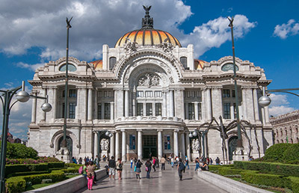
ANTECEDENTES DE LA GPRD EN LA CDMX
Apoyo del Banco Interamericano de Desarrollo mediante el Prodev desde 2009.
Participación en la CoPLAC- GpRD.
Contribución a la implementación del PbR.
Voluntad política y mejora de la gestión pública.
1
2
3
4
La CDMX se debe mover por resultados….

Slide 10
MARCO CONCEPTUAL DE LA GPRD EN LA CDMX
MARCO CONCEPTUAL DE GPRD EN LA CDMX
Gestión Pública por Resultados
OBJETIVO PRIMARIO:
Necesidades de la ciudadanía
Metas a alcanzar o resultados deseados
Rendición de cuentas
Asignación de recursos
Productos y servicios
Metas alcanzadas o resultados deseados
MEDICIÓN DE:
Resultados
Impacto

Slide 11
GENERACIÓN DE VALOR PÚBLICO
Gobierno efectivo, eficiente y abierto
Principios básicos
Participación
Colaboración
Transparencia y Rendición de Cuentas
Generación de Valor Público
Confianza social
Respaldo ciudadano
Certeza y legitimidad

Slide 12





AGENDA EN MATERIA DE PLANEACIÓN ESTRATÉGICA
RESULTADOS ESPERADOS
1
  Elaboración del Programa General de Desarrollo del Distrito Federal (PGDDF) 2013-2018.
2
  Formulación de los Programas Sectoriales, Especiales e Institucionales
3
  Alineación de metas e indicadores con la contribución al cumplimiento de objetivos del PGDDF.
4
  Mecanismos de coordinación y comunicación intersectorial.

Slide 13
NIVELES DE PLANEACIÓN
NIVELES DE PLANEACIÓN
Programa General de Desarrollo 2013-2018
Planeación normativa
Largo plazo
Programas Sectoriales, Especiales e Institucionales
Planeación estratégica
Mediano plazo
Planes de Trabajo Anuales y Programas Operativos Anuales
Planeación operativa
Corto plazo

Slide 14

DEFINICIÓN DEL RUMBO DE LA CDMX 2013-2018
«DECISIONES POR COLONIA» como instrumento
de diagnóstico.
Propuestas basadas en la ciudadanía
100 mil participantes en la consulta pública
Identificar las tres prioridades de los
capitalinos por colonia
Resultado : Identificación de la problemática de la CDMX desde un enfoque ciudadano.

Slide 15

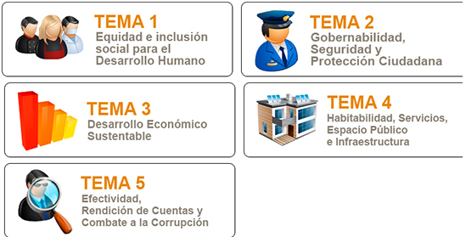
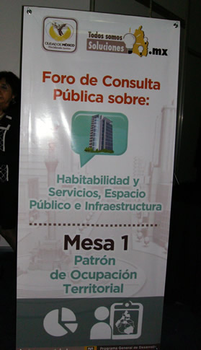
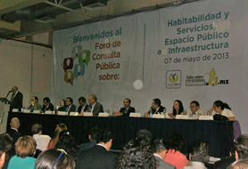
PRIMERA ETAPA EN LA FORMULACIÓN DEL PGDDF
Grupos
técnicos / organizativos por tema
Se identificaron 200 problemas prioritarios estructurados en 33 problemáticas
5 Foros de Consulta Pública

Slide 16
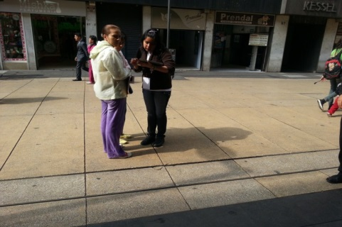
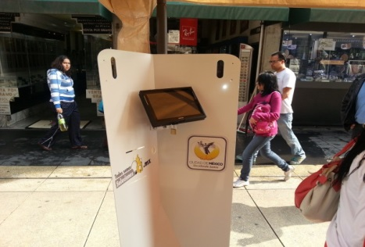
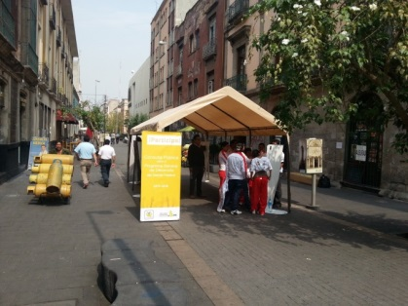
P a r t i c i p a c i ó n
INTEGRACIÓN DEL PGDDF 2013-2018
PRIMERA ETAPA EN LA ELABORACIÓN DEL PGDDF 2013-2018
SOCIEDAD CIVIL
ACADEMIA
Diálogo
Trabajo Conjunto
Uso de las TIC para el procesamiento de información
GOBIERNO
Consejo de Planeación
33 Áreas de oportunidad
33 problemáticas

Slide 17

ESTRUCTURACIÓN DEL PGDDF
ESTRUCTURACIÓN DEL PGDDF
PROGRAMA GENERAL DE DESARROLLO
3
CINCO EJES ESTRATÉGICOS / OCHO ENFOQUES TRANSVERSALES
33 ÁREAS DE OPORTUNIDAD / 43 CRITERIOS DE ORIENTACIÓN
4
OBJETIVOS
DIAGNÓSTICO
5
METAS
LÍNEAS DE ACCIÓN

Slide 18







RETO EN EL PROCESO DE PLANEACIÓN DE LA CDMX
14 Sectoriales
498 INDICADORES
4 Especiales
65 INDICADORES
73 Institucionales
Públicos para su consulta en la Gaceta Oficial del Distrito Federal
Reto
Oportunidad
OBJETIVOS
METAS
INDICADORES
POLÍTICAS PÚBLICAS

Slide 19
ALINEACIÓN ESTRATÉGICA
PGDDF
EJE
ÁREA DE OPORTUNIDAD
.
OBJETIVO
META
META SECTORIAL
META SECTORIAL
EJE
ÁREA DE OPORTUNIDAD
OBJETIVO
META
META INSTITUCIONAL
INDICADOR
De cada meta institucional
se pueden desprender uno
o más indicadores
META INSTITUCIONAL
INDICADOR
De cada meta sectorial se pueden desprender una o más
metas institucionales

Slide 20
ALINEACIÓN PROGRAMA INSTITUCIONAL
EJES DEL PGDDF
ÁREAS DE OPORTUNIDAD
PROGRAMAS SECTORIALES
EJE 1. Equidad e inclusión social para el desarrollo humano
1. Discriminación y derechos humanos.
Desarrollo social
EJE 2. Gobernabilidad, seguridad y protección ciudadana
6.Protección civil
Protección civil
PROGRAMA INSTITUCIONAL
OFICIALIA MAYOR
EJE 4. Habitabilidad y servicios, espacio público e infraestructura.
3. Transporte automotor
Programa integral de movilidad
PGDDF
1. Mejora Regulatoria y Simplificación Administrativa
2. Planeación, Evaluación y PbR
Mejora de la gestión pública
EJE 5. Efectividad, rendición de cuentas y Combate a la corrupción.
3. Uso Adecuado de las TIC
4. Transparencia y Rendición de Cuentas

Slide 21
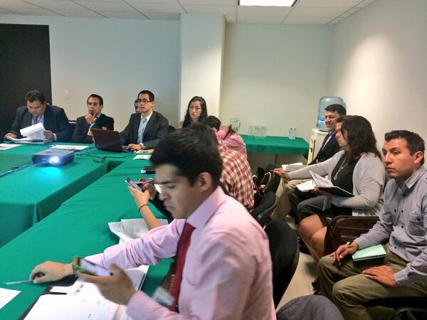
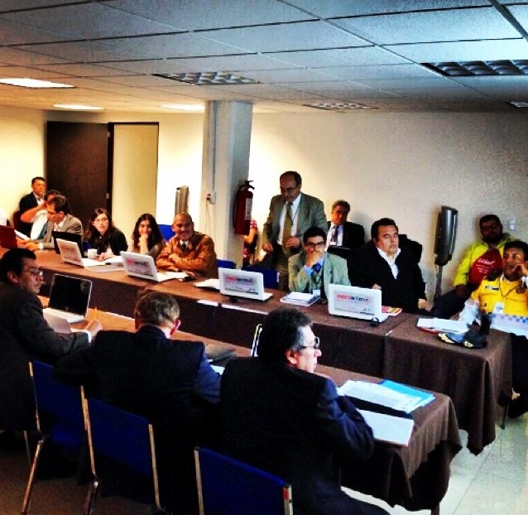
DESAFÍOS EN EL PROCESO
Capacitación y acompañamiento a los entes gubernamentales en el proceso de planeación.
Revisión de los programas gubernamentales para un aseguramiento en la calidad de la información.
91 Mesas de trabajo
¿? Horas invertidas

Slide 22




ACTIVIDADES EN EL PROCESO
2.- Capacitación a los enlaces representantes de los entes gubernamentales encargados del proceso de planeación.
3.- Revisión de la viabilidad política, marco metodológico y de desempeño de los programas. .
4.- Aseguramiento en la calidad de la información de acuerdo a la MML y Cadena de Valor.
1. Elaboración de guías metodológicas y lineamientos para la formulación de los programas

Slide 23
RECOMENDACIONES
Utilización de Big Data y Analíticos para la toma de decisiones como mecanismo de evaluación de resultados para la planeación.
Fortalecimiento del PbR
Alineación y contraste con los objetivos y resultados de las delegaciones o municipios.
Documentación y legitimización del proceso de planeación en la CDMX.
Rediseño de las instituciones y profesionalización de los servidores públicos en el tema.
Fortalecimiento de los pilares de la GpR.

Slide 24
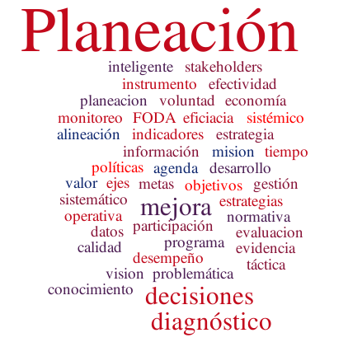
RECOMENDACIONES
«El todo es más que la suma de sus partes…»

Slide 25

IX SEMINARIO INTERNACIONAL DE LA RED DE GESTIÓN PARA RESULTADOS EN GOBIERNOS SUBNACIONALES DE AMERICA LATINA Y EL CARIBE
Planeación Estratégica, Ciudad de México (CDMX)
CONTACTO
Mtro. Juan Manuel Ávalos Ochoa
javalosochoa@gmail.com
Twitter: @jmanuelavalos
Guadalajara, Jalisco, México. 9 de septiembre de 2016.

